Slide 1
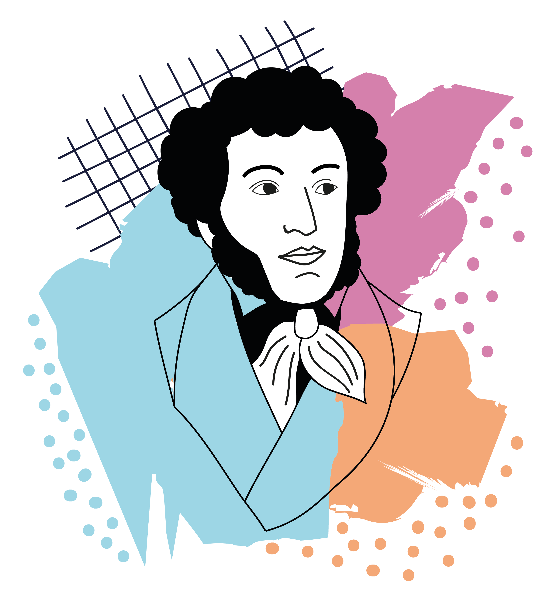
Лицейские годы Пушкина
Начать игру
Правила игры

Slide 2
Правила игры
В викторине принимают участие две команды. Задача команд – правильно ответить на вопросы.
По жребию определяется та команда, которая начинает игру первой.
За каждый правильный ответ команда получает 1 балл.
Вопросы можно выбирать в случайном порядке.
Если команда ответила неправильно, то соперники могут попытаться дать свой ответ и также заработать 1 балл.
Если команда ответила правильно, то она может сделать ещё один ход.
Если неправильно, то ход переходит к команде соперника.
Побеждает та команда, которая набрала большее количество баллов.
Вернуться в меню

Slide 3
Закончить игру
Выберите вопрос
1
2
3
4
5
6
7
8
9
10
11
12

Slide 4
Вопрос № 1
Почему выпускники лицея называли себя «Чугунниками»?
Правильный ответ

Slide 5
Верный ответ
Почему выпускники лицея называли себя «Чугунниками»?
В день выпуска каждому лицеисту надевали на палец чугунное кольцо как символ крепкой дружбы
Вернуться назад

Slide 6
Вопрос № 2
Номер лицейской «кельи» А.С.Пушкина
Правильный ответ

Slide 7
Верный ответ
Номер лицейской «кельи» А.С.Пушкина
14
Вернуться назад

Slide 8
Вопрос № 3
Назовите главный компонент «гоголя-моголя»
Правильный ответ

Slide 9
Верный ответ
Назовите главный компонент «гоголя-моголя»
Ром
Вернуться назад

Slide 10
Вопрос № 4
Назовите прозвище сердечного лицейского друга Пушкина?
Правильный ответ

Slide 11
Верный ответ
Назовите прозвище сердечного лицейского друга Пушкина?
Пущин.Жак.Иван Великий.Жанно
Вернуться назад

Slide 12
Вопрос № 5
Кому из лицейских друзей Пушкина было посвящено первое опубликованное в журнале «Вестник Европы» стихотворение «К другу стихотворцу»?
Правильный ответ

Slide 13
Верный ответ
Кому из лицейских друзей Пушкина было посвящено первое опубликованное в журнале «Вестник Европы» стихотворение «К другу стихотворцу»?
Кюхельбекеру
Вернуться назад

Slide 14
Вопрос № 6
Какое стихотворение читал поэт на выпускном экзамене в лицее?
Правильный ответ

Slide 15
Верный ответ
Какое стихотворение читал поэт на выпускном экзамене в лицее?
Безверие
Вернуться назад

Slide 16
Вопрос № 7
В какое учреждение был определен Пушкин по окончании лицея?
Правильный ответ

Slide 17
Верный ответ
В какое учреждение был определен Пушкин по окончании лицея?
В Государственную Коллегию иностранных дел
Вернуться назад

Slide 18
Вопрос № 8
По каким дисциплинам по успеваемости в лицее Пушкин стоял под первым номером?
Правильный ответ

Slide 19
Верный ответ
По каким дисциплинам по успеваемости в лицее Пушкин стоял под первым номером?
Словесность, фехтование, французский
Вернуться назад

Slide 20
Вопрос № 9
За какие заслуги и кому было присвоено прозвище «Суворочка»?
Правильный ответ

Slide 21
Верный ответ
За какие заслуги и кому было присвоено прозвище «Суворочка»?
Владмиру Вольховскому. Прозвище — «Суворочка» он получил потому, что при внешней хрупкости и небольшом росте обладал сильным характером и несгибаемой волей, вёл спартанский образ жизни, напоминая этим Суворова.
Вернуться назад

Slide 22
Вопрос № 10
В черном ящике лежит то, что в лицее Антону Дельвигу запрещали носить
Правильный ответ

Slide 23
Верный ответ
В черном ящике лежит то, что в лицее Антону Дельвигу запрещали носить
Очки
Вернуться назад

Slide 24
Вопрос № 11
В черном ящике лежит предмет, воспетый Пушкиным. Эти стихи сделали его первым поэтом лицея. Назовите этот предмет
Правильный ответ

Slide 25
Верный ответ
В черном ящике лежит предмет, воспетый Пушкиным. Эти стихи сделали его первым поэтом лицея. Назовите этот предмет
Роза
Вернуться назад

Slide 26
Вопрос № 12
В черном ящике лежит то, что предотвратило дуэль между Пушкиным и Кюхельбекером. Что лежит в черном ящике?
Правильный ответ

Slide 27
Вы ответили верно
В черном ящике лежит то, что предотвратило дуэль между Пушкиным и Кюхельбекером. Что лежит в черном ящике?
Клюква
Вернуться назад

